Slide 1

EMBAIXADORES DO
REINO
2025
Semana de
Reavivamento Espiritual

Slide 2

A FAMÍLIA DE JESUS
“Bem-aventurado aquele que teme ao Senhor e anda nos seus caminhos. Pois comerás do trabalho das tuas mãos; feliz serás, e te irá bem.”
Salmos 128:1-2

Slide 3

A família abençoada é aquela onde reina a paz, e paz não é sinônimo de dinheiro, é onde está Jesus, o rei da paz.

Slide 4
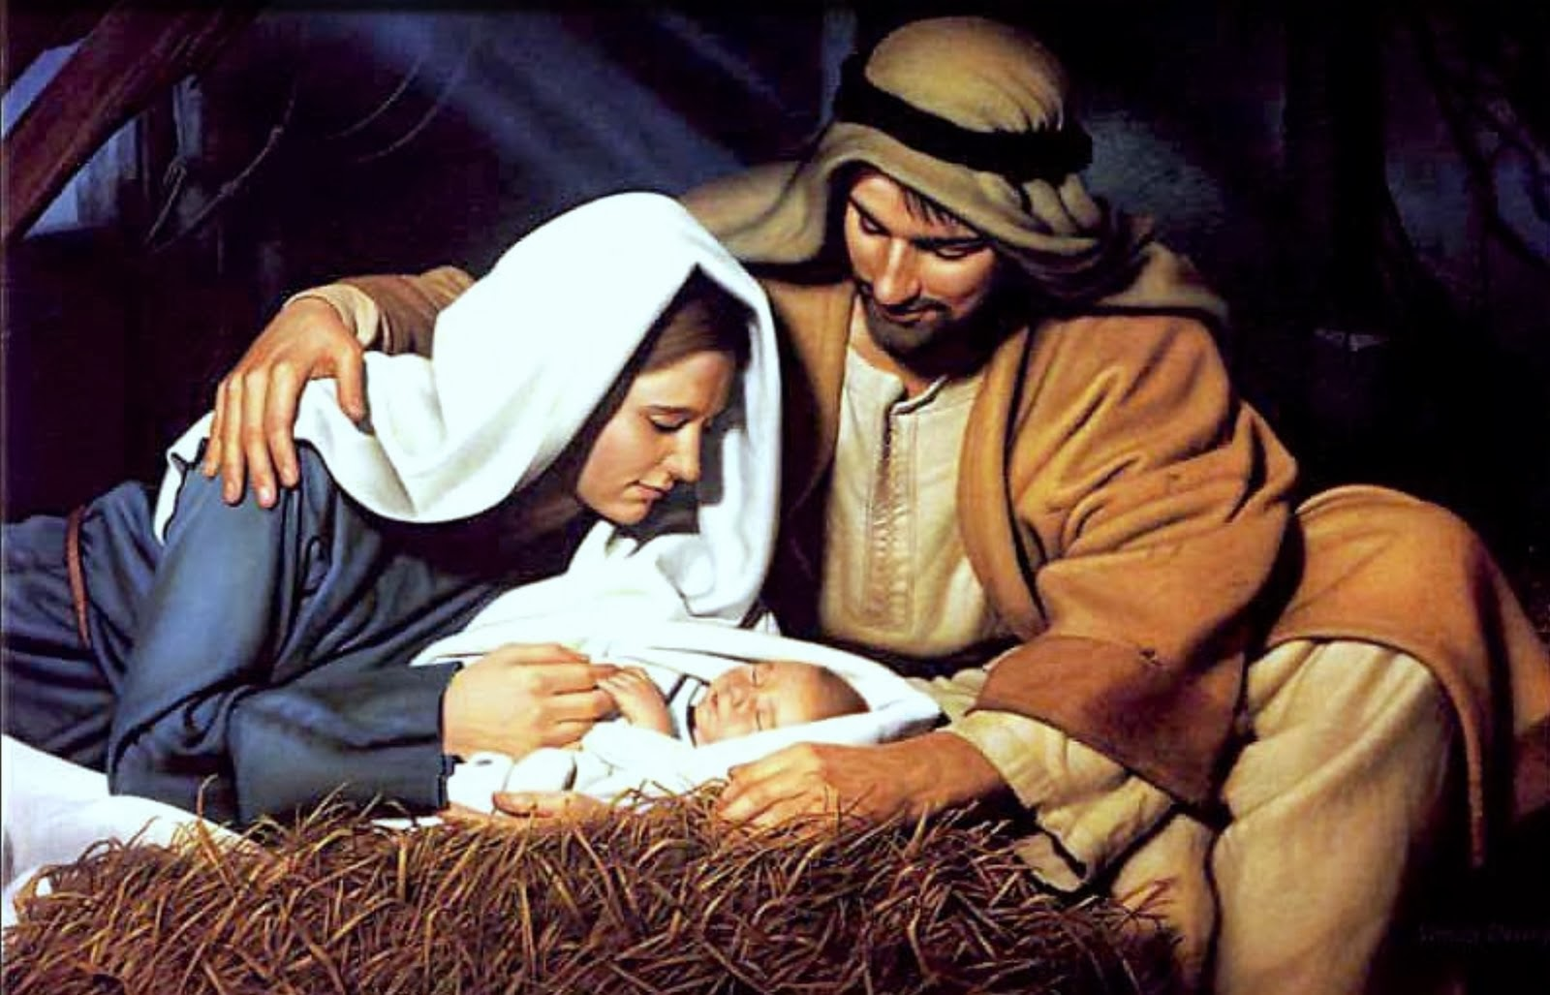

A FAMÍLIA ONDE JESUS VIVEU
Era uma família que pertencia ao Senhor e que deixou exemplos para nós hoje.
A família de Jesus adorava (Lc 4:16).
A família de Jesus orava (At 1:14).
A família de Jesus ofertava (Lv 12:6-7; Lv 12:8).
Na família de Jesus havia obediência aos pais (Lc 2:51).
Jesus era o centro da família.

Slide 5
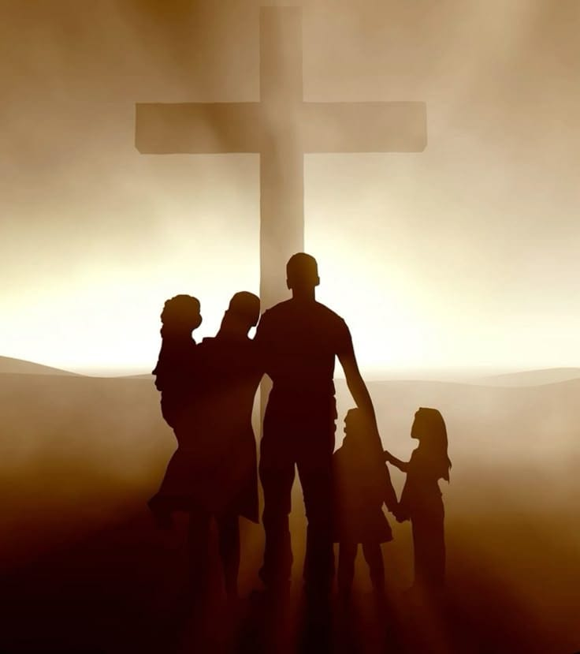
A FAMÍLIA QUE SE CONSAGRA A ELE
A família que se consagra a Jesus pertence a Ele.
A família que recebe a Jesus é bem-aventurada.
Bênção na fidelidade nos dízimos e ofertas.
Bênção nas necessidades e perigos.
A família de Jesus não desistiu da missão de salvar.

Slide 6
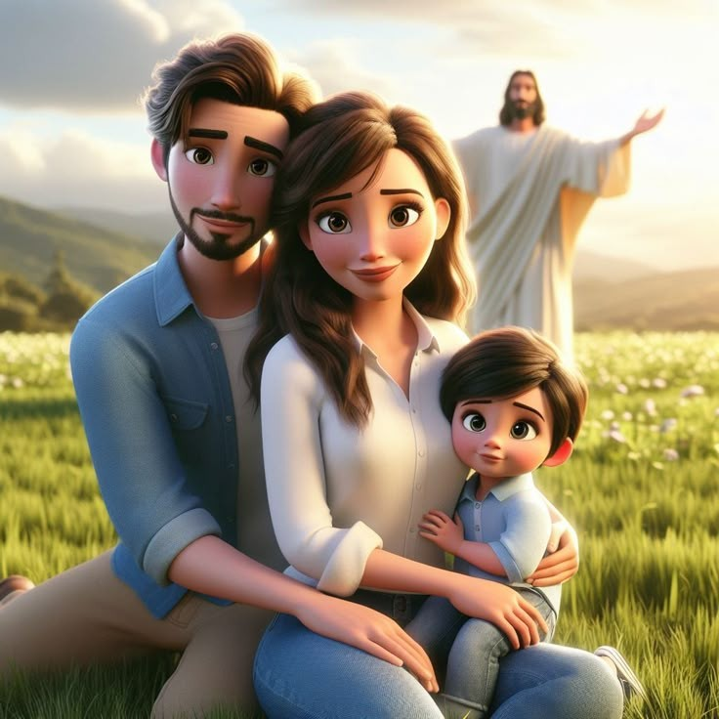
Quando Jesus está
“Com Jesus na família é tudo alegria
e consolo, até na provação,
mas quando não está,
tudo é tristeza e é profunda a solidão!
Sem Ele tudo é vazio, mas com Ele tudo tem sentido,
Você tem paz e esperança,
e cura para o coração ferido.
Com Jesus há salvação e consolo verdadeiro,
Só experimente Sua presença bendita, e ande com Ele o dia inteiro!
Que diferença a família abençoada
onde se percebe luz!
Luz que faz a diferença pela presença,
Presença do Senhor Jesus! DNS, 2024

Slide 7

“
“Unicamente a presença de Cristo pode tornar homens e mulheres felizes. (...) O lar se torna como um Éden de bem-aventurança; a família, um belo símbolo da família no céu.”
”
(O lar adventista, p. 28.)

Slide 8

Deus quer famílias fiéis e abençoadas, ou membros fiéis que, mesmo em famílias divididas, são luz e bênção.

Slide 9
REFLITA:
1) Tenho orado sem cessar e fervorosamente pela minha família para que seja de Jesus?
2) O que preciso melhorar em mim e na minha família para que eu seja uma bênção para ela, e ela se torne um testemunho de fidelidade a Deus?

